Slide 1


ỦY BAN NHÂN DÂN QUẬN LONG BIÊN
TRƯỜNG TIỂU HỌC ĐÔ THỊ VIỆT HƯNG
BÀI GIẢNG ĐIỆN TỬ
KHỐI 3
MÔN: ĐẠO ĐỨC

Slide 2
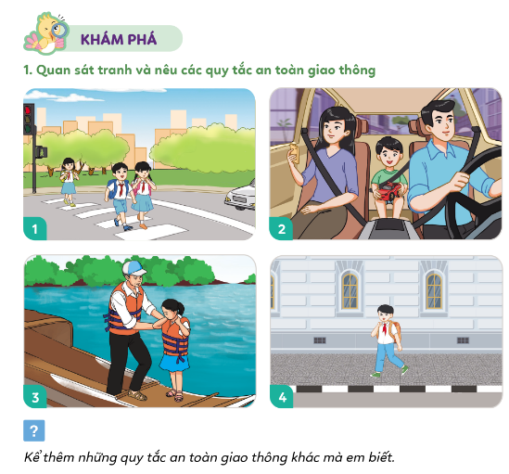
1. Các quy tắc an toàn giao thông:
Quan sát tranh và nêu các quy tắc an toàn giao thông.
Qua đường ở nơi có vạch kẻ đường.
Thắt dây an toàn khi ngồi trên ô tô.
Mặc áo phao khi đi đò, đi phà,... qua sông.
Đi bộ trên vỉa hè, phần đường dành riêng cho người đi bộ.

Slide 3
1. Các quy tắc an toàn giao thông:
Quan sát tranh và nêu các quy tắc an toàn giao thông.
1. Qua đường ở nơi có vạch kẻ đường.
2. Thắt dây an toàn khi ngồi trên ô tô.
3. Mặc áo phao khi đi đò, đi phà,... qua sông.
4. Đi bộ trên vỉa hè, phần đường dành riêng cho người đi bộ.
Kể thêm những quy tắc an toàn giao thông mà em biết.
Đội mũ bảo hiểm khi tham gia giao thông
Dừng lại khi có đèn đỏ
Không đi xe hàng hai, hàng ba.
Không nô đùa khi đi trên xe
Đã uống rượu, bia thì không lái xe
Không sử dụng điện thoại hoặc làm các việc khác gây mất tập trung khi lái xe.

Slide 4
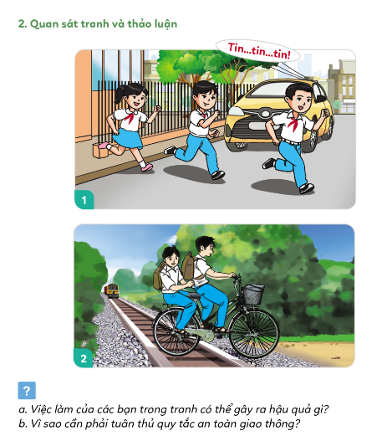
Bài 11: EM NHẬN BIẾT QUY TẮC AN TOÀN GIAO THÔNG (T2)
2. Nhận biết được sự cần thiết phải tuân thủ quy tắc an toàn giao thông
Quan sát tranh và thảo luận.

Slide 5
Bài 11: EM NHẬN BIẾT QUY TẮC AN TOÀN GIAO THÔNG (T2)
2. Nhận biết được sự cần thiết phải tuân thủ quy tắc an toàn giao thông
Quan sát tranh và thảo luận.
Tranh 1: Học sinh qua đường ở nơi không có vạch kẻ đường. Chạy qua trước đầu xe ô tô dù xe ô tô đã phát tín hiệu bằng còi báo. Hành vi này dễ gây ra tai nạn giao thông nghiêm trọng.

Slide 6
Bài 11: EM NHẬN BIẾT QUY TẮC AN TOÀN GIAO THÔNG (T2)
2. Nhận biết được sự cần thiết phải tuân thủ quy tắc an toàn giao thông
Quan sát tranh và thảo luận.
Tranh 2: Tàu hoả đang chạy trên đường sắt nhưng HS vẫn chở nhau bằng xe đạp băng qua đường sắt. Hành vi này có nguy cơ gây ra tai nạn giao thông đường sắt nghiêm trọng.

Slide 7





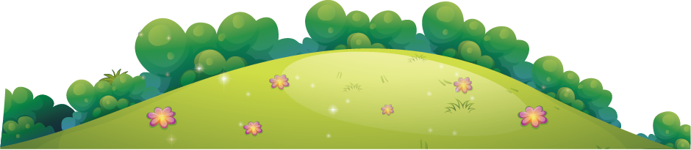

Slide 8
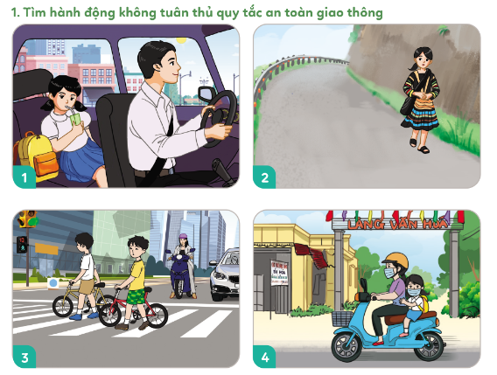


Thứ……ngày…..tháng…..năm…….
Đạo đức
Bài 11: EM NHẬN BIẾT QUY TẮC AN TOÀN GIAO THÔNG (T2)
3. Tìm hành động không tuân thủ quy tắc an toàn giao thông

Slide 9


Trò chơi” Đi theo đèn tín hiệu giao thông”

